Slide 1

関係者各位
2020.12.18(金) 17:00 情報解禁
2.5次元舞台で大人気の豪華キャストが送る
世界初お金の短編ネットドラマ「マネーの馬鹿」
出演キャスト＆KV解禁！！
2021年2月上映イベント開催決定！！
平素よりお世話になっております。
弊社がシリーズ化する面白くてタメになる【見る得シリーズ】のひとつ、
「学校では教えてくれないお金の話」をテーマにした
短編ネットドラマ『マネーの馬鹿』が2021年1月頃に始動いたします！
ニュース枠での掲載をご検討いただけましたら幸いでございます。
出演キャストは植田圭輔、和田雅成、谷佳樹のほか、
加藤諒、オラキオ、南米仁等
未曽有の恐慌を乗り越えるべく動き出した、
面白くてタメになるお金にまつわるワンシュチュエーション会話劇です。
2021年2月には、先行上映＆トークイベントの開催が決定しております。
『マネーの馬鹿』とは？
2.5次元舞台を中心に活躍する脚本・演出家のなるせゆうせいにより企画・立案された、学校では教えてくれないお金のことについて考える短編教養ドラマ。
多くの日本人は、お金の話をすると避けたり、悪いイメージを抱いたりする。
しかしマイナス金利時代の到来で、自分でお金を増やす策を練らねばならぬ時代。
かつ、2020年、新型コロナウイルスの影響により多くの人、業界が大打撃を受けた。
エンタメ業界もそのひとつである。
お金について考えなければならない、多くの人がそう感じたであろう今、
「不要不急」とされたエンタメの力をより実生活に結び付け、
この先自分たちがどうお金を使いこなせるようにするのか。
それを「エンタメ」を通して伝えていく作品となっている。
ドラマの配信情報やイベントの出演者情報等は12月25日(金)に解禁予定。

Slide 2
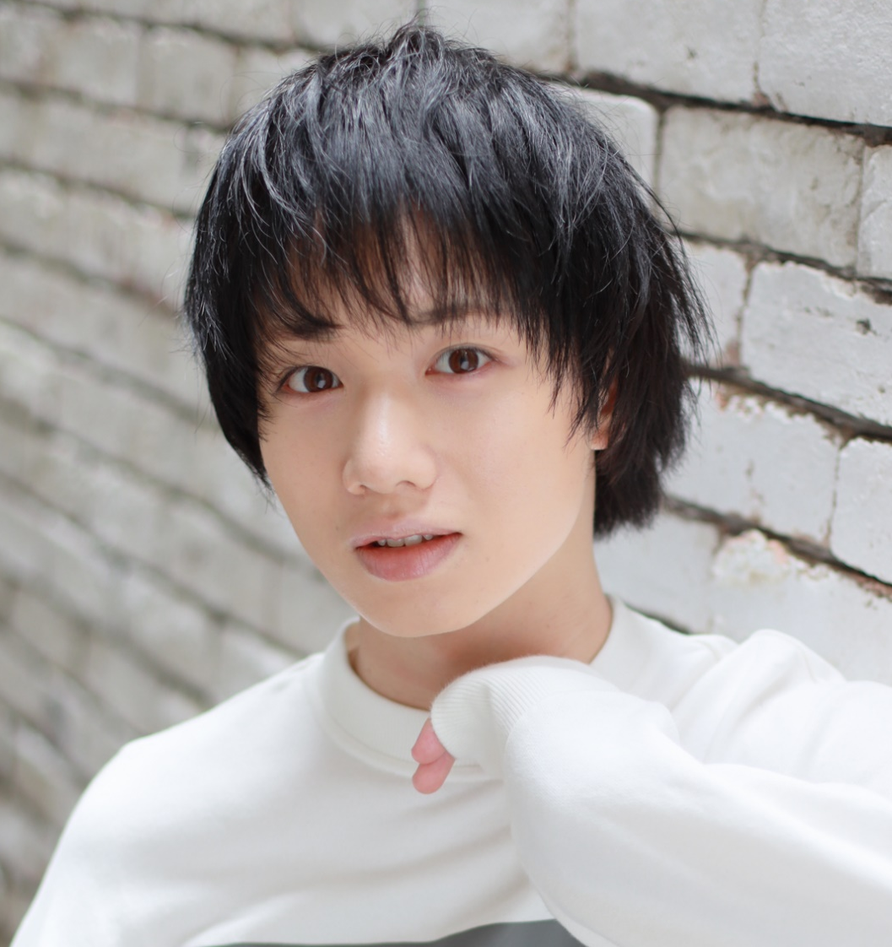
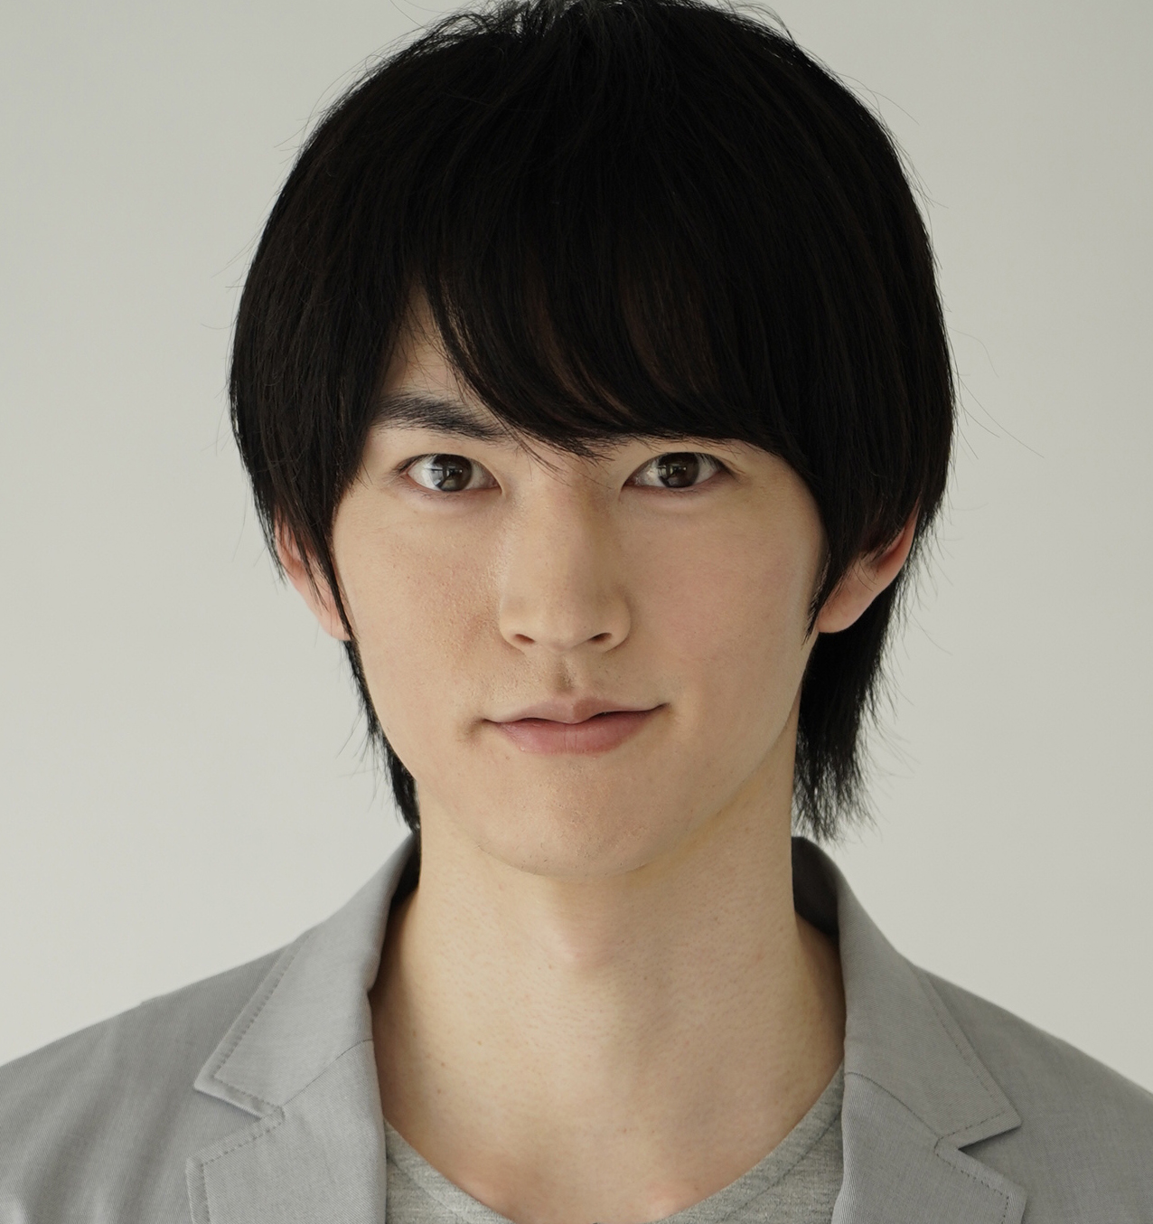
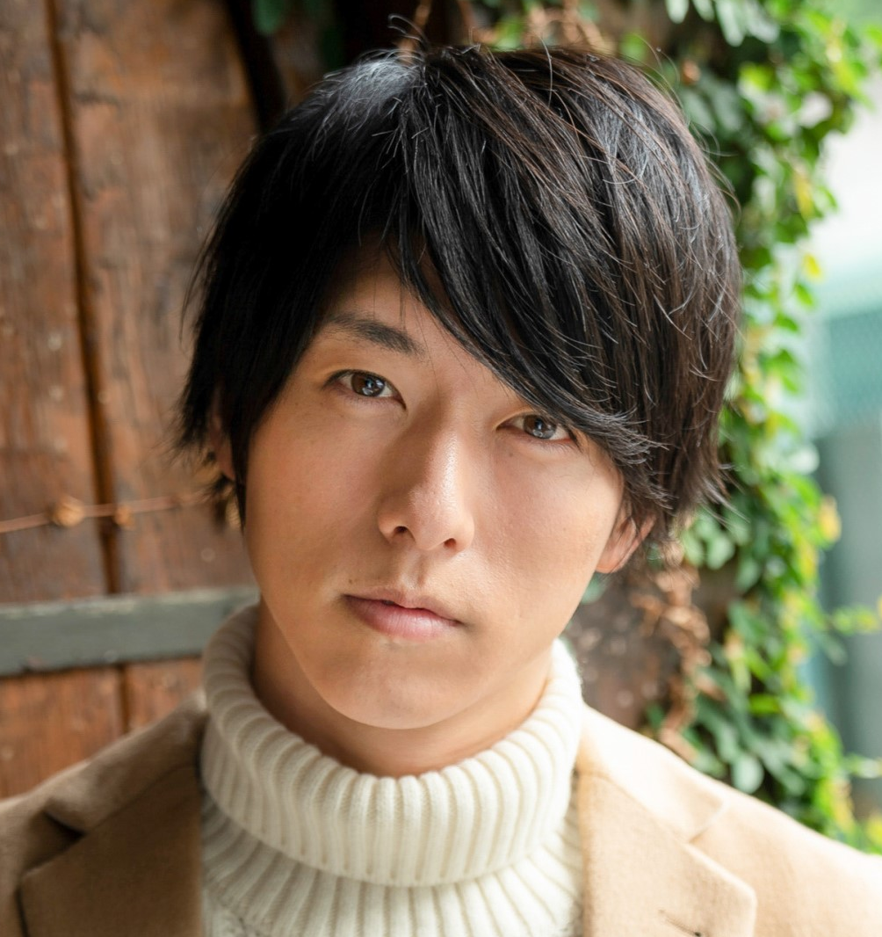
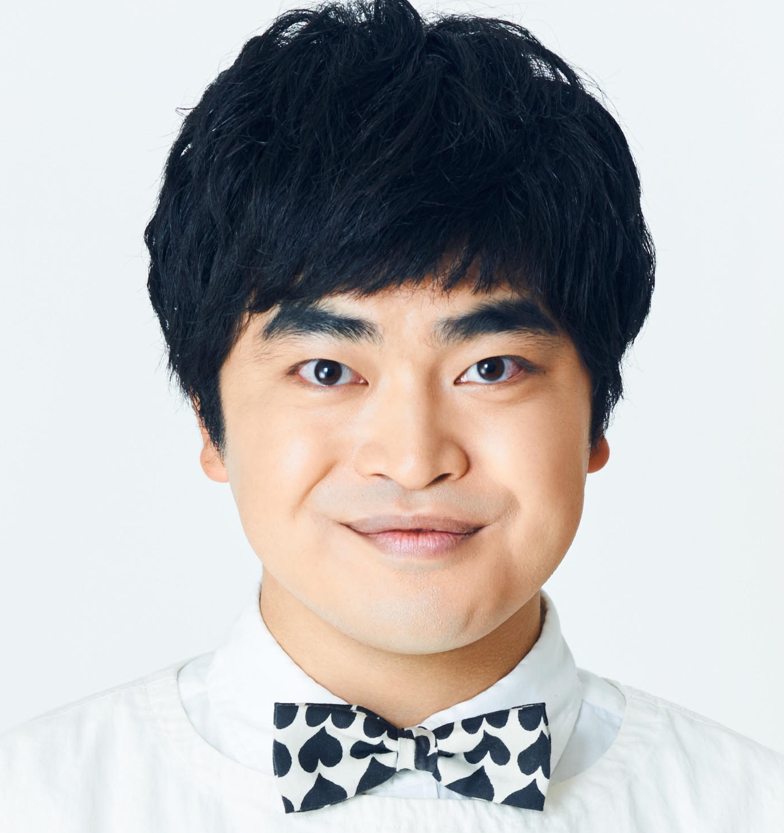
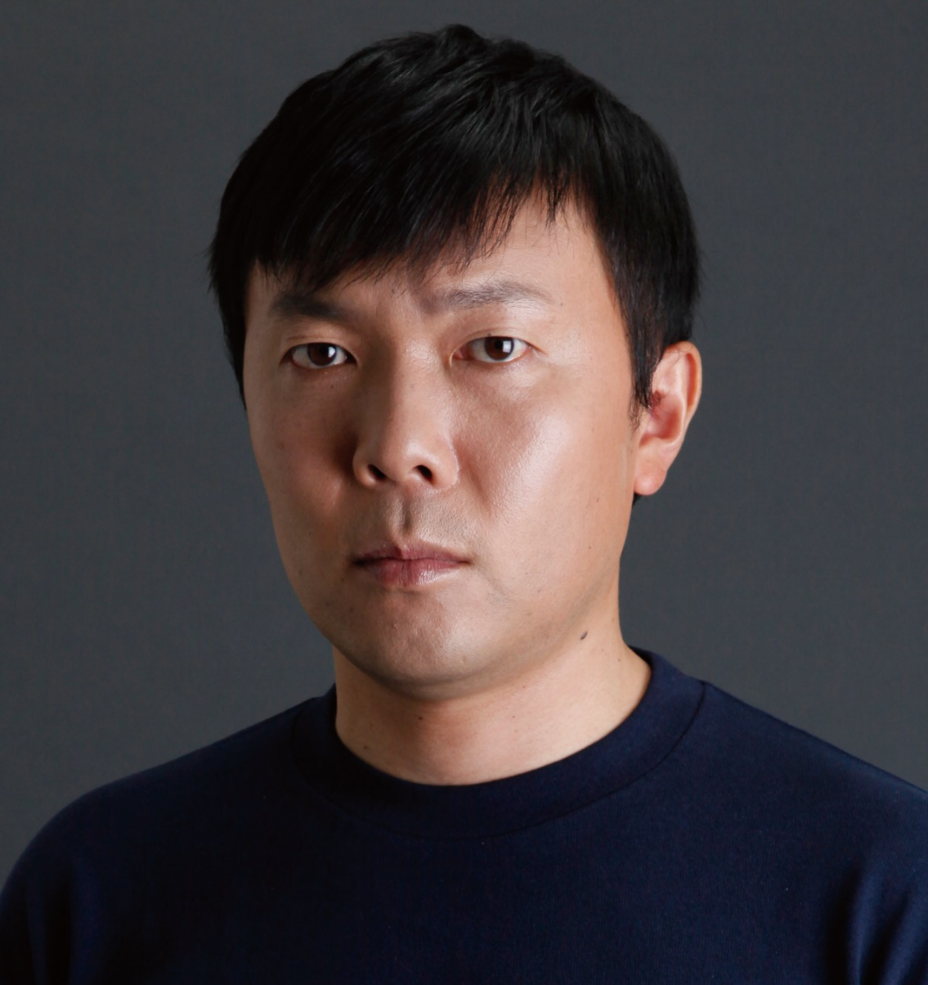
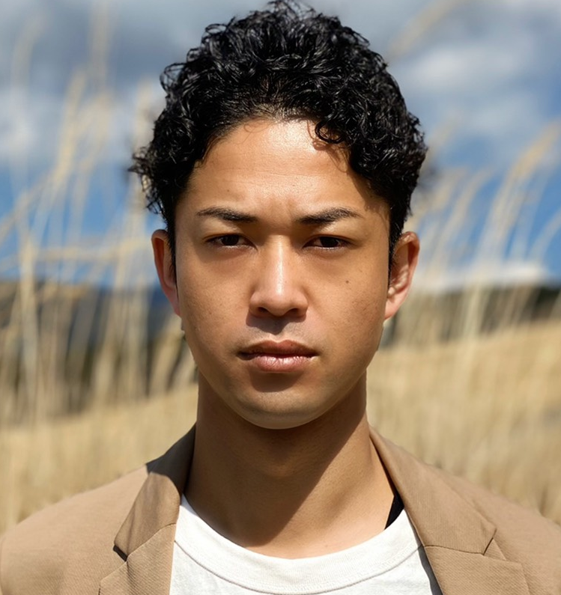
【ストーリー】
今月の携帯代がやばい、払えない。
カフェで項垂れる日暮(植田)は、友人である金子(谷)を呼び出してお金を貸してほしいと頼む。無理、と一蹴する金子が店を去ろうとすると、そこには唯一の社会人、平田(和田)の姿が。
金子は平田からお金を借り、日暮に利子をつけて貸すというが、元々そのお金は日暮が平田に貸したものだという。
そんな平日真昼間の店内で揉み合う堂々巡りの金なし同士の前に現れたのは、かつてのクラスメイトである銭本兄弟(加藤・南米)だった。
月に数百万稼ぐという彼らは、一体どうしてお金を貯めることができるようになったのか。
会話を進めていくにつれ、その秘密が明らかになっていく・・・
【キャスト】
ひぐれ
ひらた
かねこ
日暮役
平田役
金子役
植田圭輔
和田雅成
谷佳樹
代表作
MANKAI STAGE『A3!』
舞台「鬼滅の刃」等
代表作
舞台「刀剣乱舞」
テレビ演劇「サクセス荘」等
代表作
舞台「文豪とアルケミスト」
映画「浅草花やしき探偵物語 神の子は傷ついて」等
ぜにもと
よりよい
ぜにもと
銭本弟役
寄良すまい役
銭本兄役
加藤諒
オラキオ
南米仁
代表作
舞台「パタリロ！」シリーズ
TVドラマ「ルパンの娘」等
代表作
舞台「ももクロ一座特別公演」
TVドラマ「神々と人々の日々」等
代表作
舞台「炎炎ノ消防隊」
舞台「ハイスクール！奇面組」等
【「マネーの馬鹿」先行上映＆トークイベント(仮)】
日時：2021年2月11日(木・祝) 1部 12:00-／2部 14:30-
会場：内幸町ホール チケット：5000円(税込)
出演者：後日発表
【ローチケプレリクエスト先行】
申込期間：2020年12月26日(土) 12:00～2021年1月5日(火) 23:59
URL：https://l-tike.com/moneynobaka/ ※準備中
※新型コロナウイルス感染症(COVID-19)感染拡大の動向を受け、お客様ならびに出演者、スタッフの安全確保を徹底し円滑に進めさせていただきますが、状況を踏まえて開催の延期や中止になる場合もございますので、公式ツイッターならびに公式HPをご確認いただきますようお願い致します。

Slide 3
【スタッフ】
監督・演出：堀内博志
(映画「浅草花やしき探偵物語 神の子は傷ついて」監督・脚本・編集)
企画・脚本：なるせゆうせい
(舞台「炎炎ノ消防隊」脚本、舞台「ハイスクール！奇面組」演出)
総合監修：アットセミナー
制作：パーフェクトワールド
【公式ホームページ】
https://moneybaka.wixsite.com/moneybakaboys
【公式Twitter】
https://twitter.com/MoneybakaBoys
お問い合わせ先：オフィス・インベーダー
TEL：03-5929-9575
Mail：moneybaka.official@gmail.com

